Slide 1

Презентация проектов
Шавель Тимофей
группа П23022

Slide 2
Позвольте представиться
Мне 16 лет
Я ученик 11 класса
Хочу поступить на переводчика
Люблю путешествовать
Меня зовут Тимофей, вот некоторые факты обо мне

Slide 3
Как я пришёл в ШАГ (шаг за шагом)
Родители нашли курсы по IT, я сходил на пробное занятие, мне понравилось и с 2019 года я ученик Академии ШАГ.

Slide 4
Мой путь в мире кода
Начал с простых “Hello, World!” и постепенно перешел к сложным алгоритмам.

Slide 5
Языки программирования
Python, C++, JavaScript – самые популярные языки программирования. И всех их я изучал

Slide 6
Кто меня вдохновляет
Такие люди, как Илон Маск, Марк Цукерберг, Билл Гейтс и ещё несколько человек являются для меня примером

Slide 7

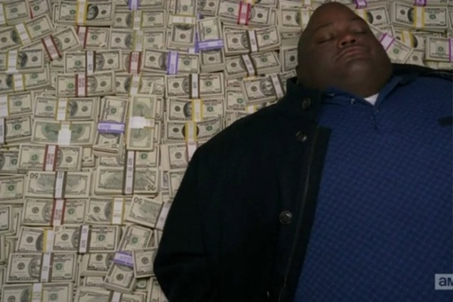
Перспектива
Хочу также, как и легенды справа,
иметь столько денег, чтобы можно
было на них лежать

Slide 8
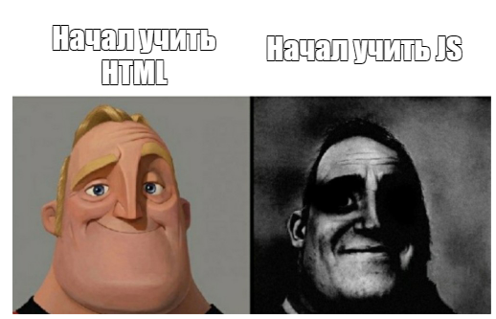

Slide 9
Чему я научился за год?
1
2
3
4
5
Верстать сайты.
Заливать на GitHub
Решать задачи на Codewars
Пользоваться нейросетями
Понял что программирование это весело

Slide 10
Мои достижения

Slide 11
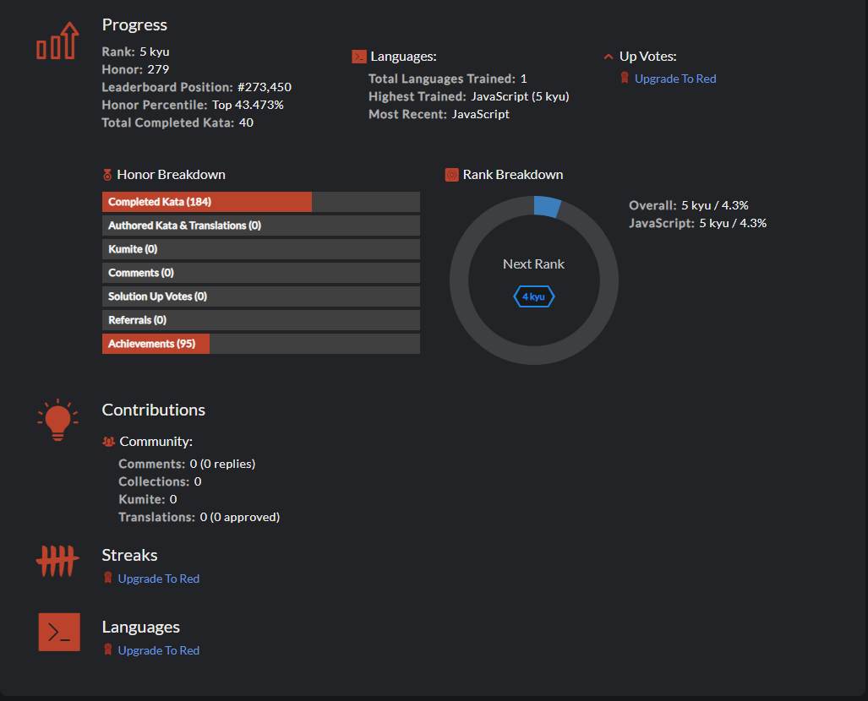

Slide 12
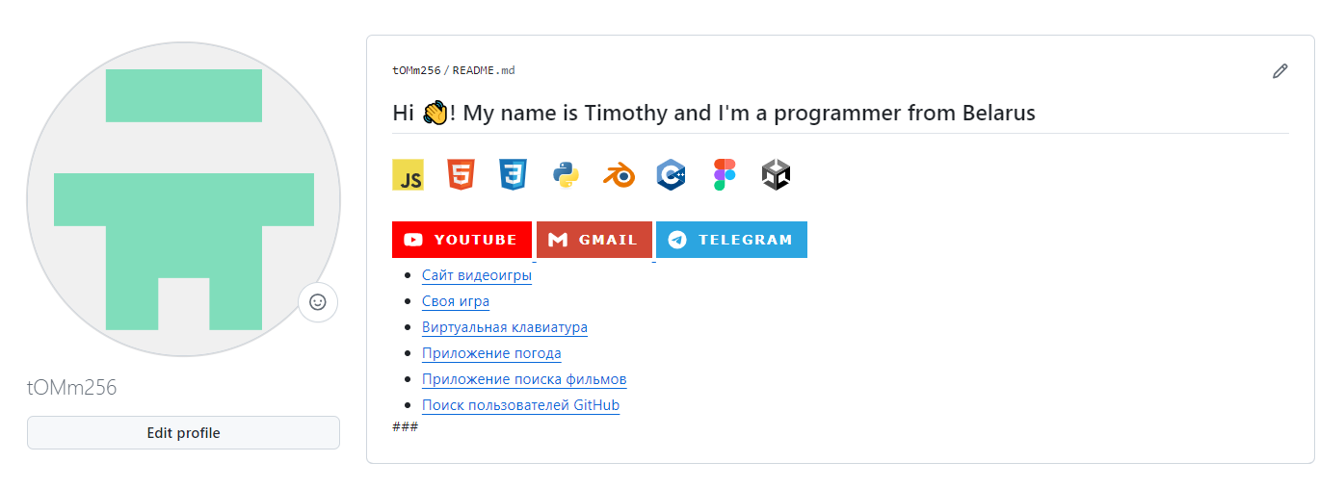

Slide 13
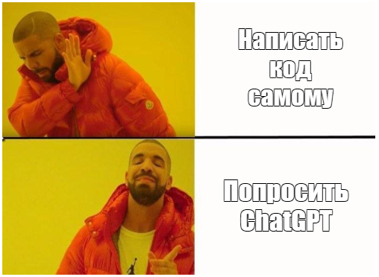

Slide 14
Что мне понравилось больше всего?

Slide 15
Пожелания одногруппникам

Slide 16
Внимание!

Slide 17
